Slide 1

Частное дошкольное образовательное учреждение детский сад «Золотой петушок»
ЗАО племзавод «ИРМЕНЬ»
Тема: «Достопримечательности
родного села»
Выполнила : Барсукова Наталья Викторовна
с.Верх-Ирмень 2020 г.

Slide 2
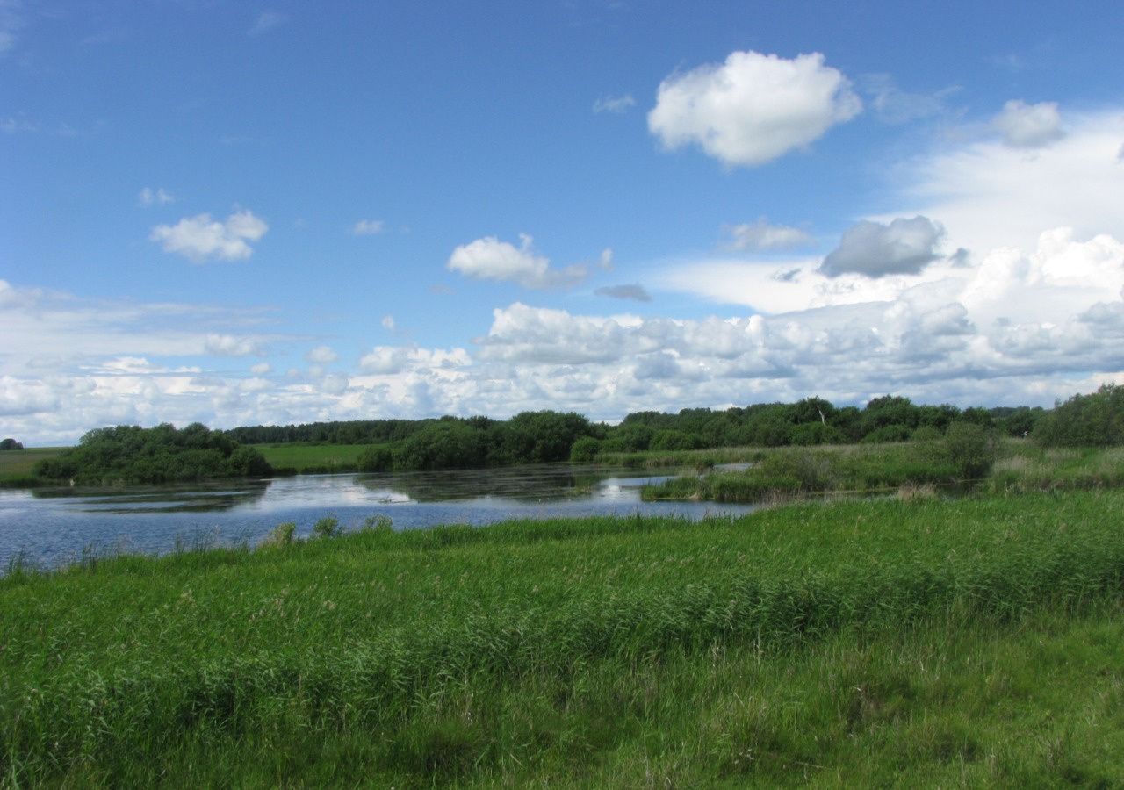
Ничего нет на свете прекрасней,
Чем леса и река Ирмень.
Я люблю тебя сильно и страстно
Дорогое мое село.
О селе мне сказать бы хотелось,
Что милей нет на свете его.
И примером для области в целом
Служит наше родное село.

Slide 3
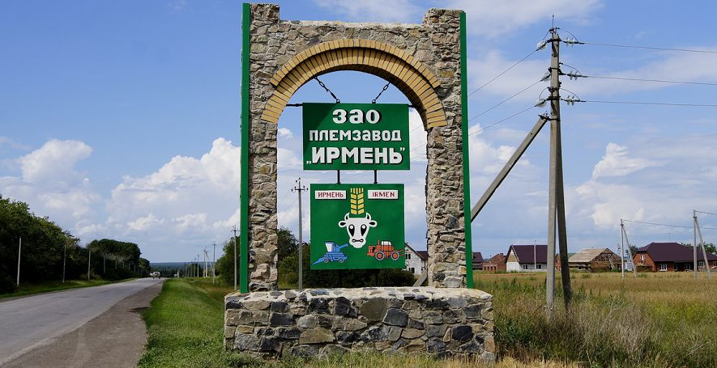

Slide 4
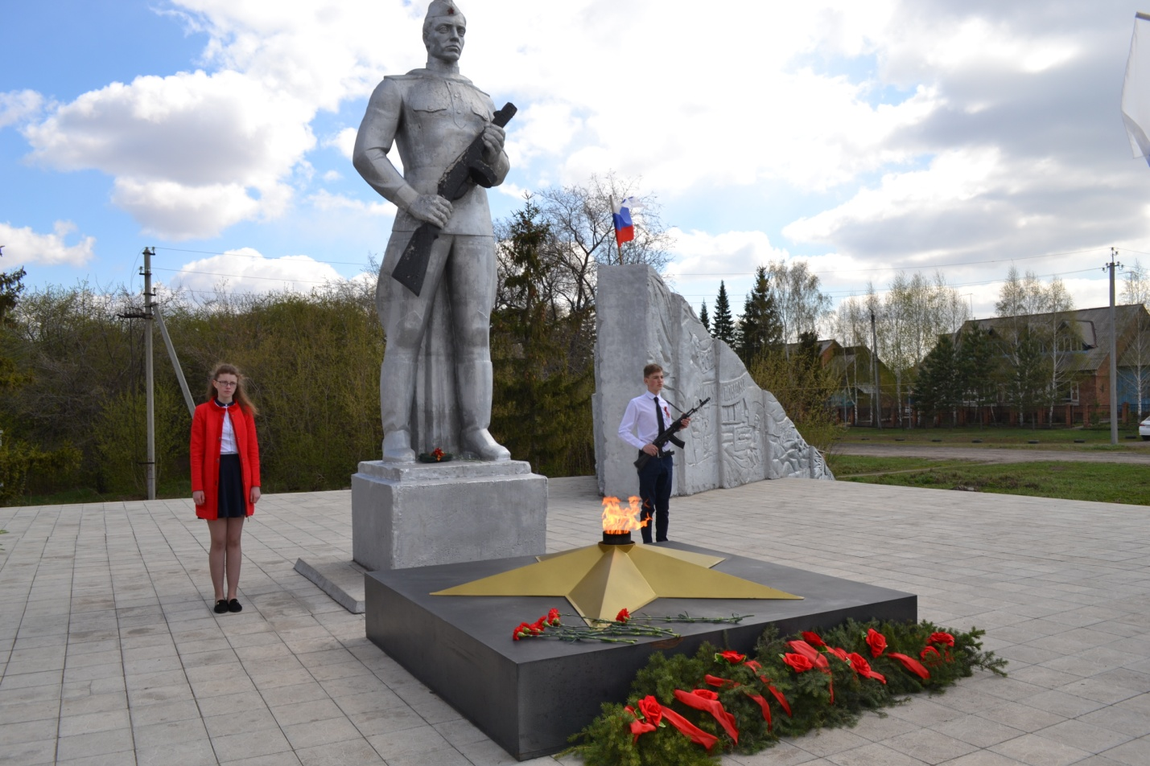
Памятник погибшим солдатам, которые защищали нашу Родину

Slide 5
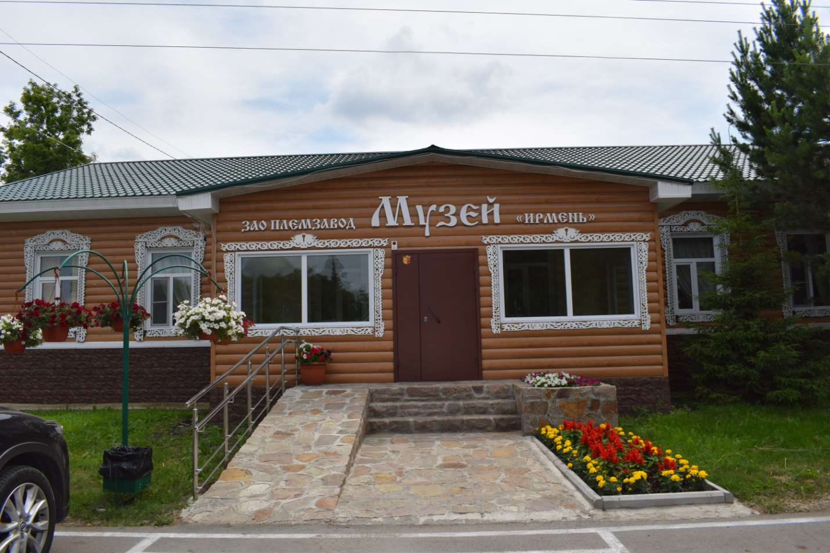

Slide 6
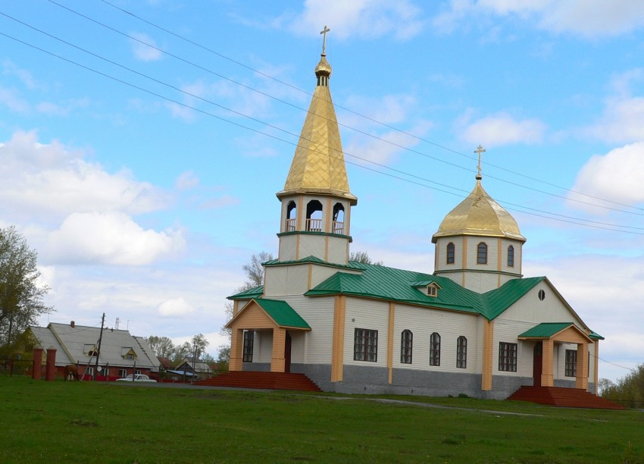
Церковь Илии Пророка

Slide 7
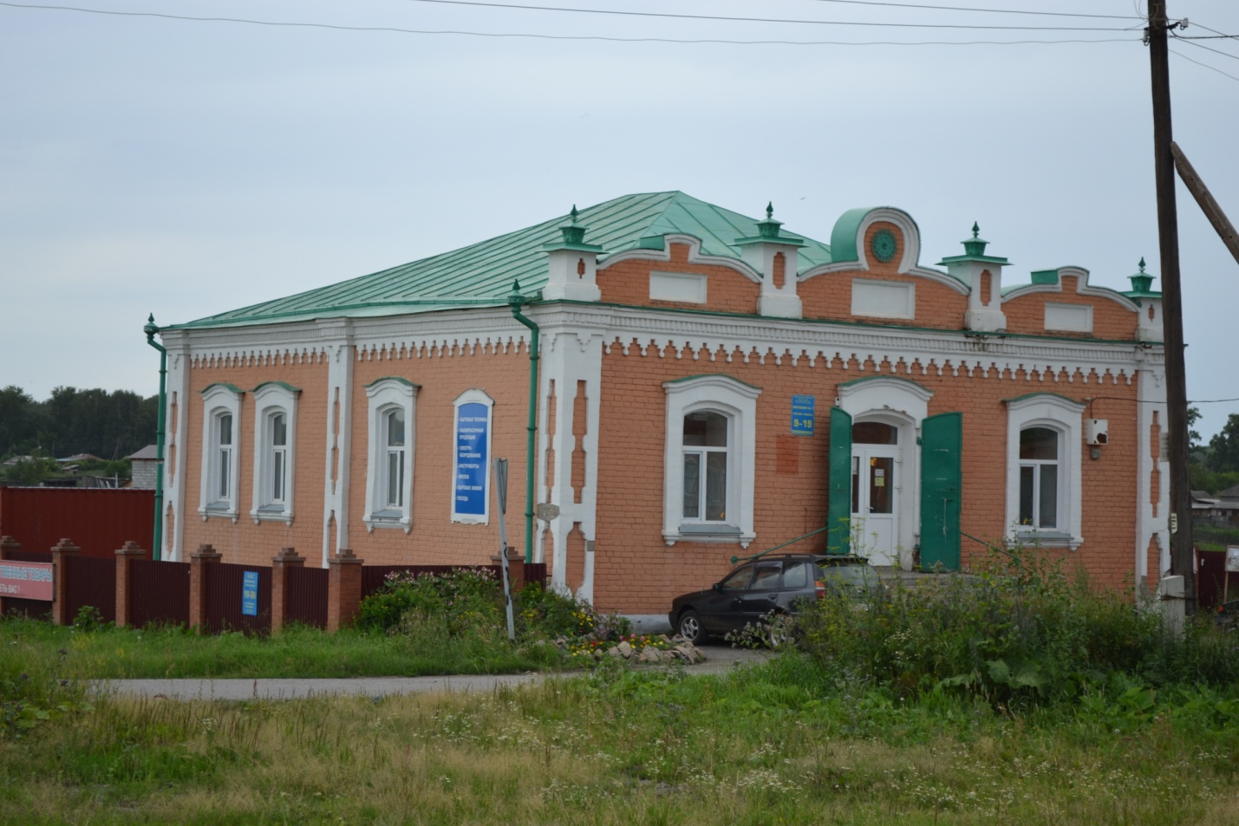
Магазин «Каменный»
имени купца Доброхотова

Slide 8
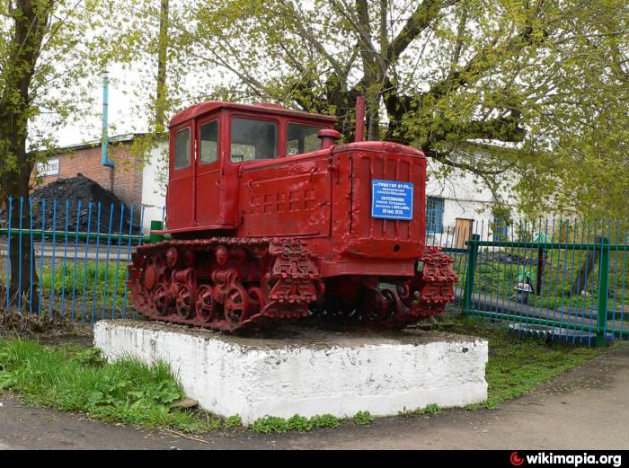
Памятник легендарному
трактору ДТ - 54

Slide 9
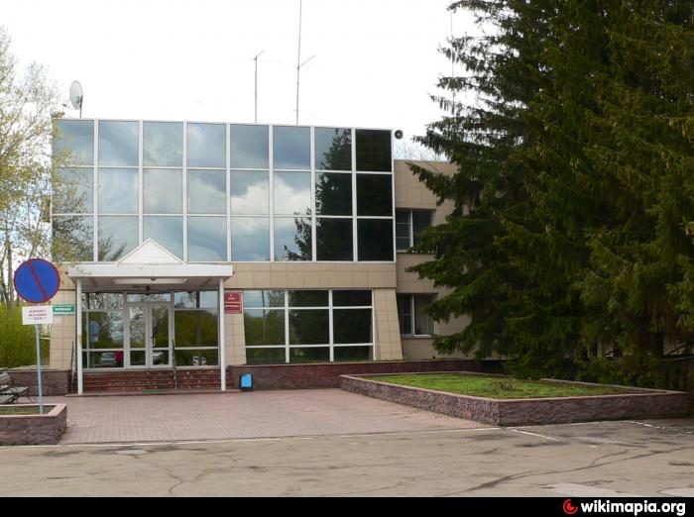
Контора ЗАО племзавода «ИРМЕНЬ»

Slide 10
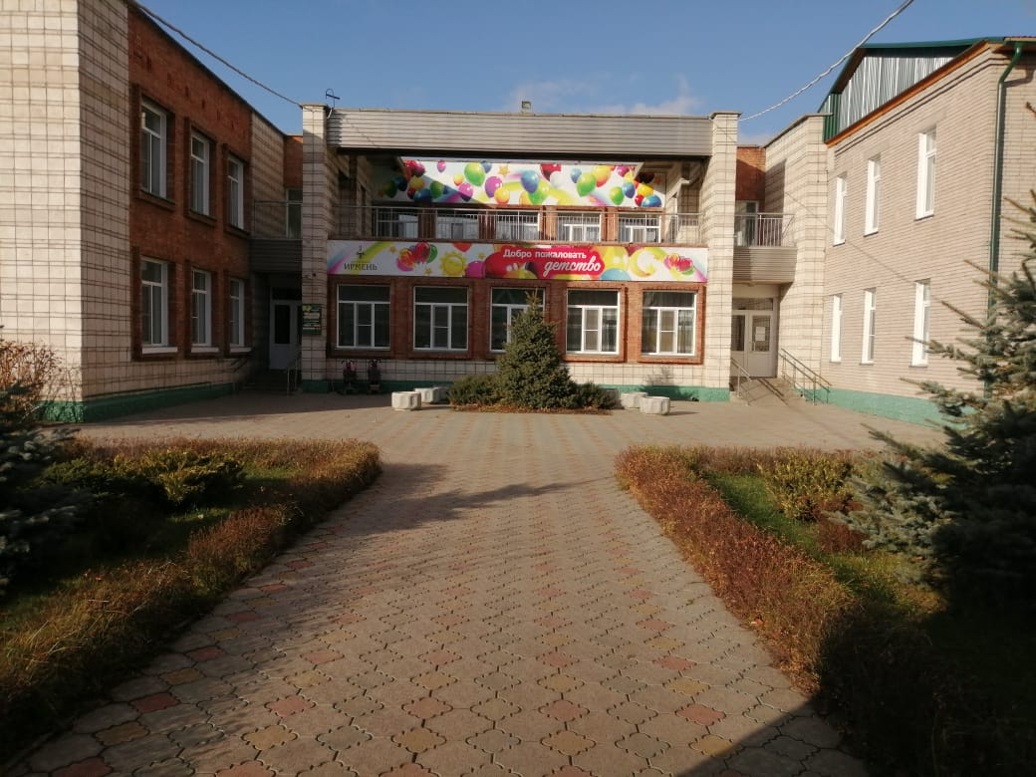
Детский сад «Золотой петушок»

Slide 11
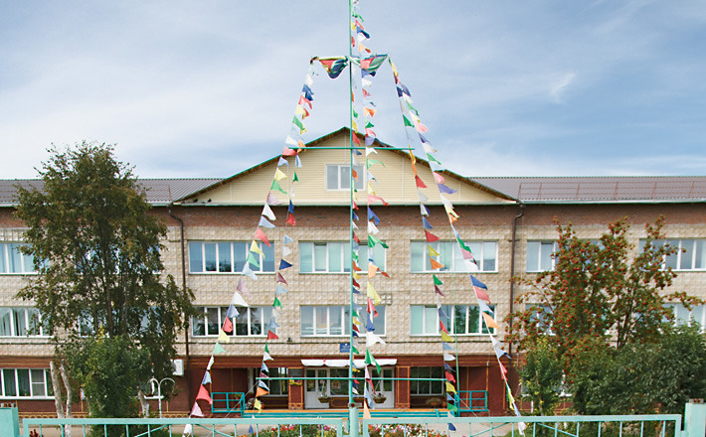
Школа им. Героя Советского Союза А.И. Демакова

Slide 12
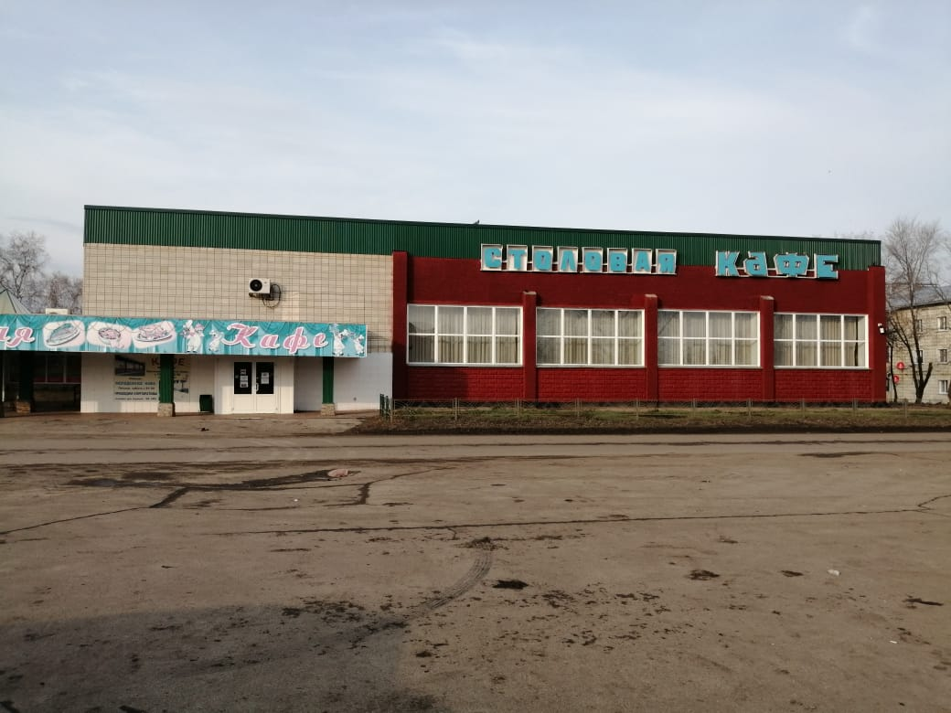
Столовая – кафе

Slide 13
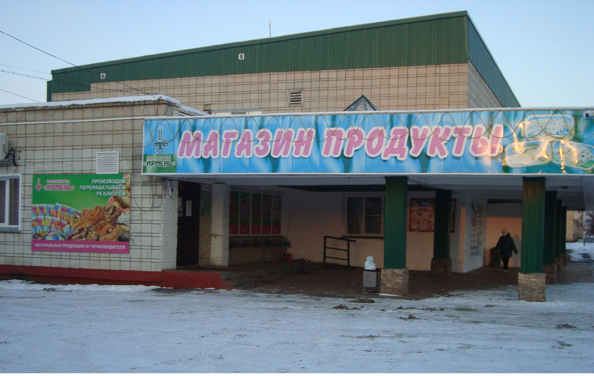
Продуктовый магазин

Slide 14
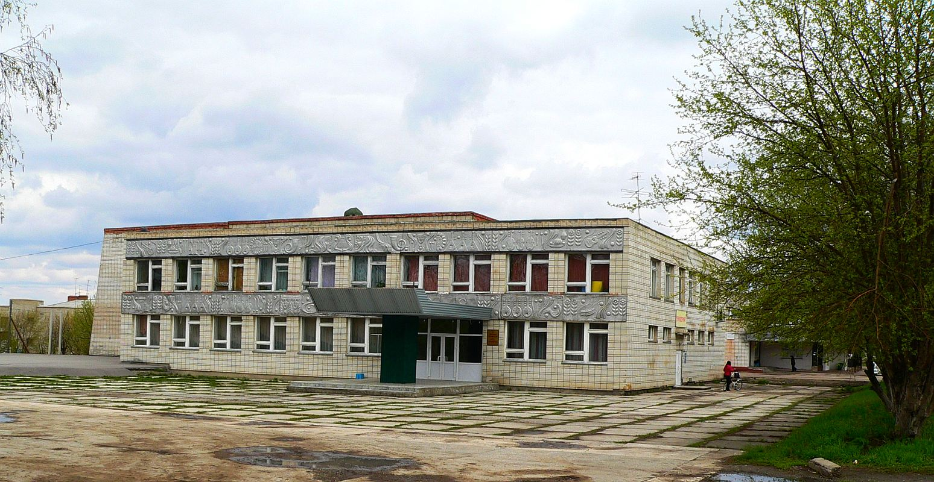
Дворец культуры

Slide 15
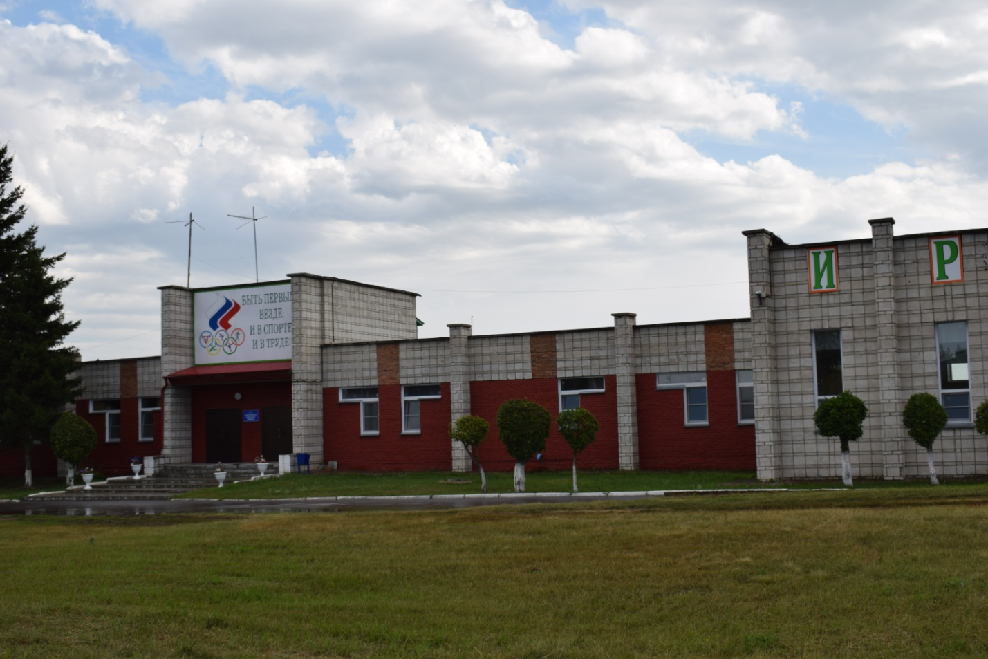
Спортивный комплекс

Slide 16
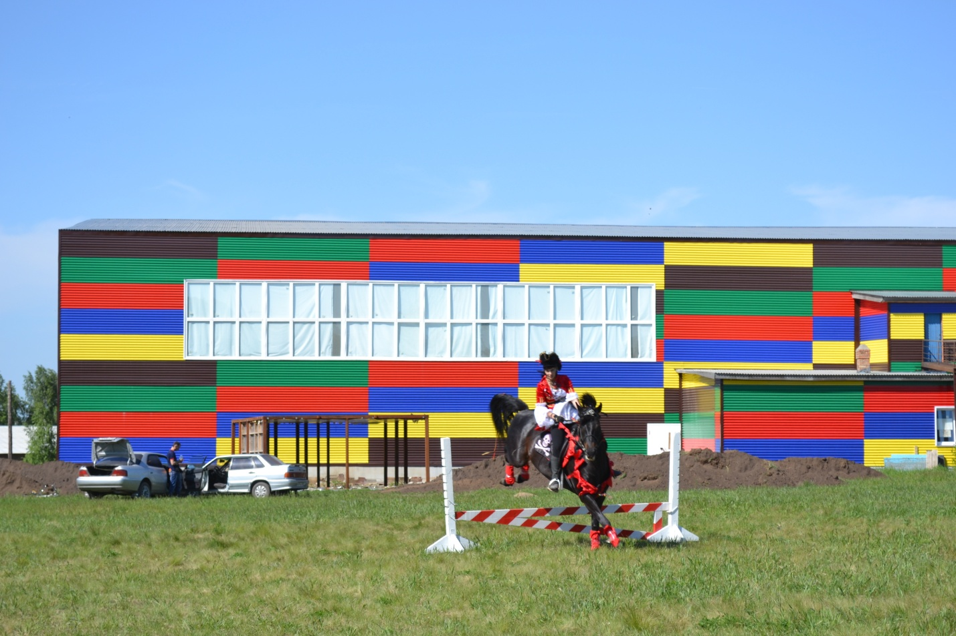
Хоккейный стадион

Slide 17
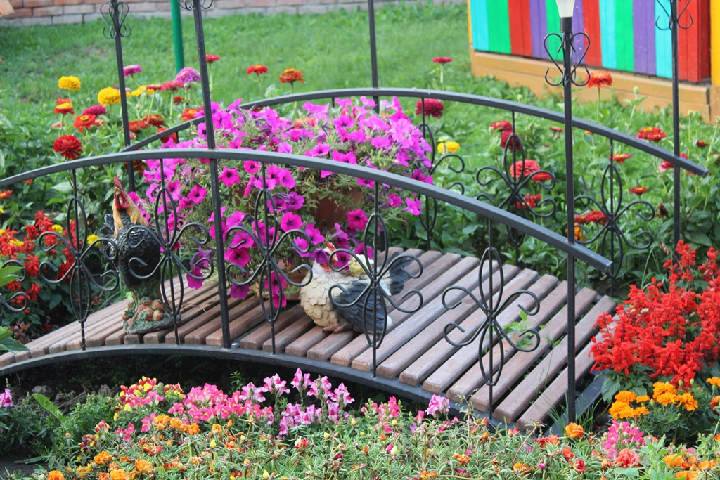
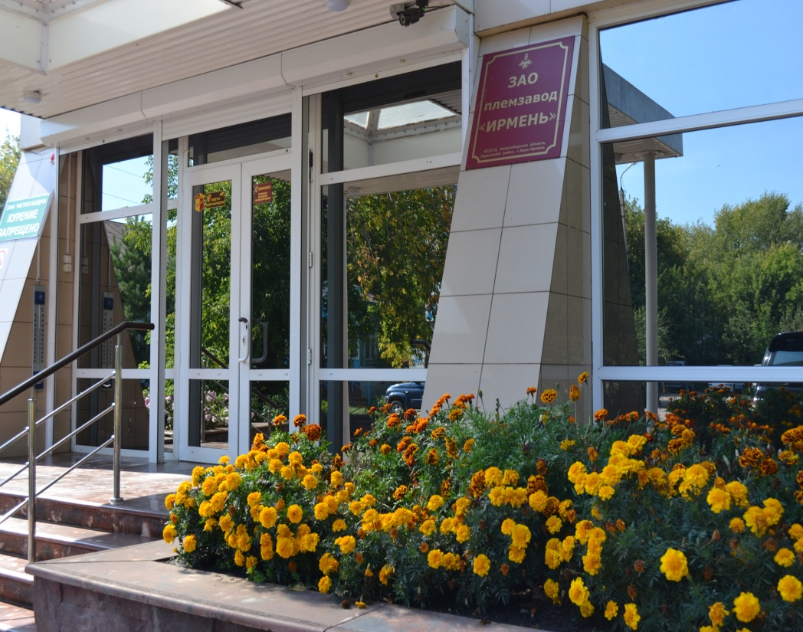
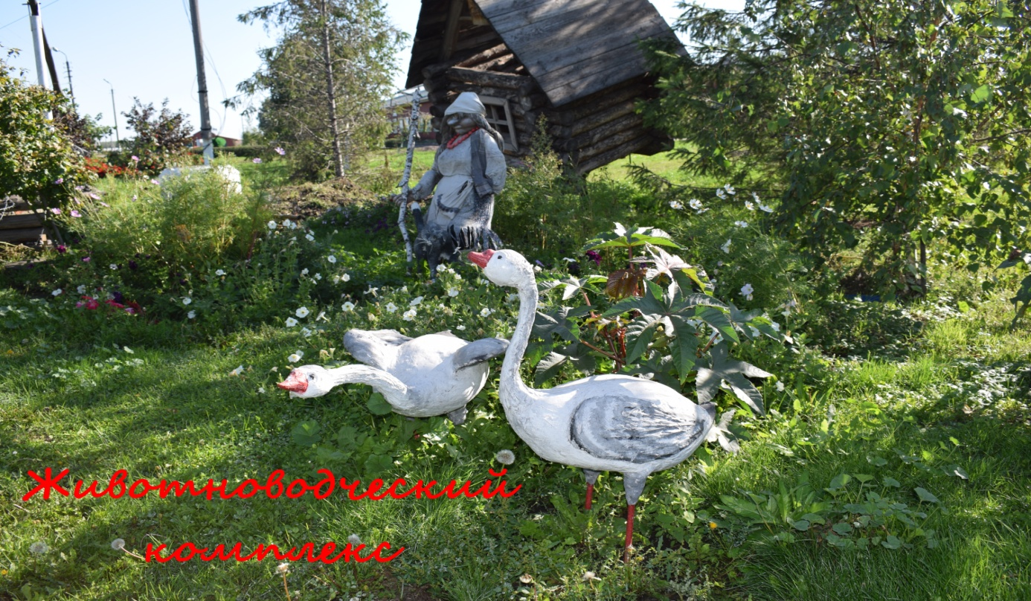

Slide 18
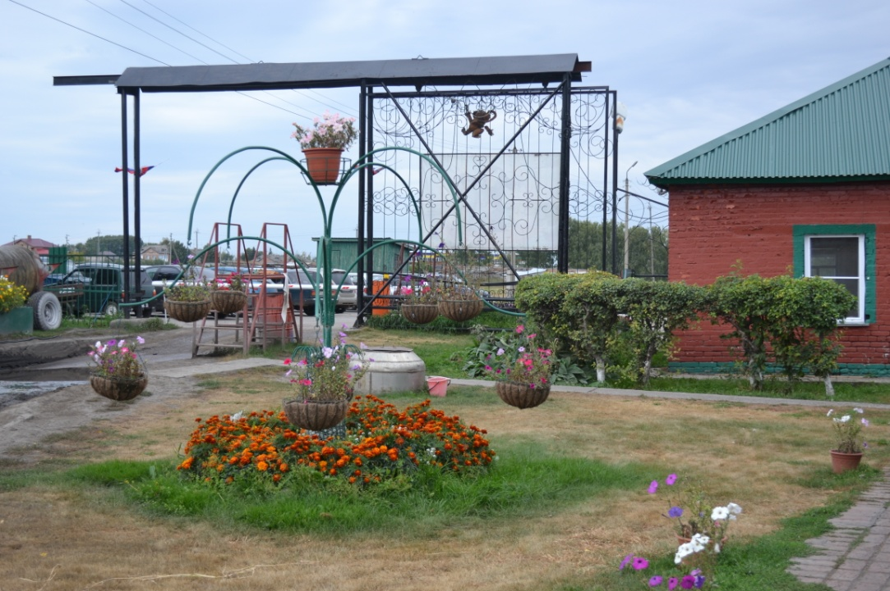
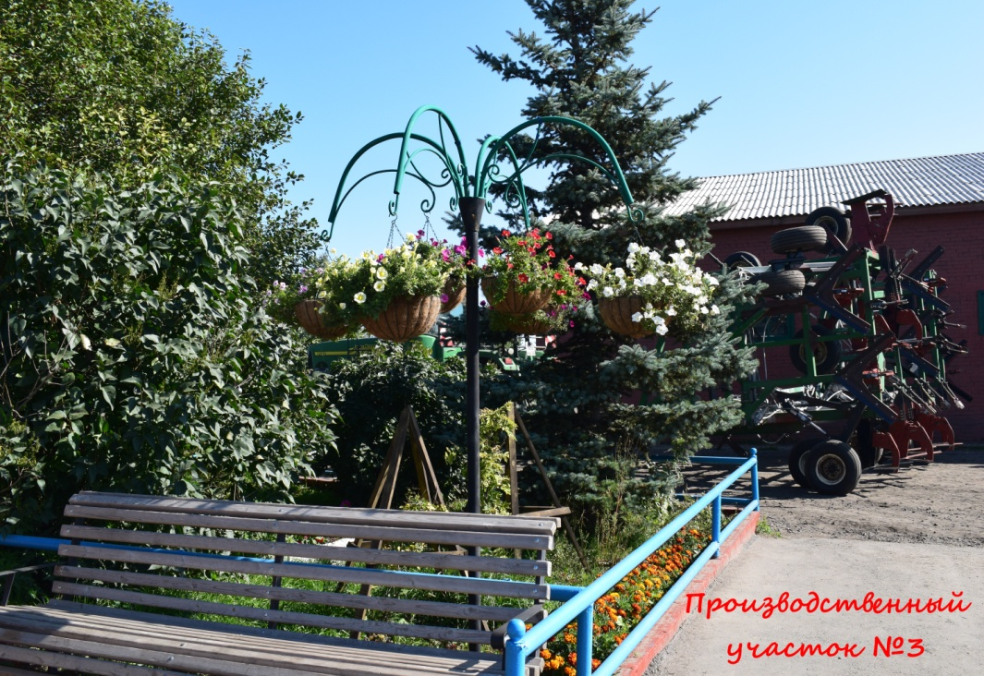
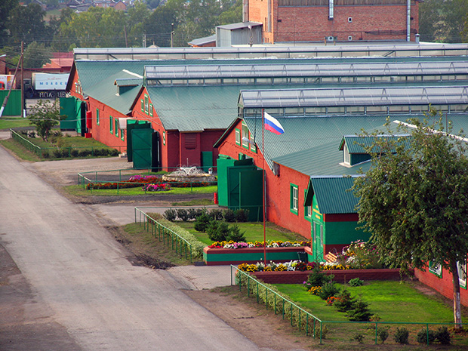

Slide 19
Дидактическая игра
«Думаем о родном селе»

Slide 20
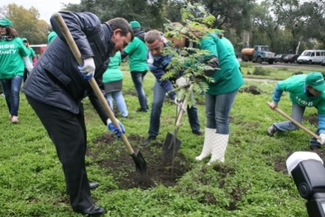
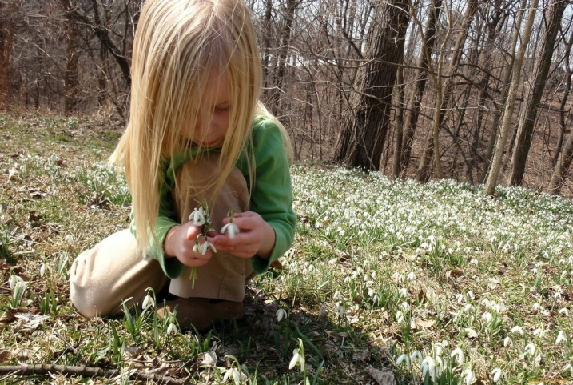
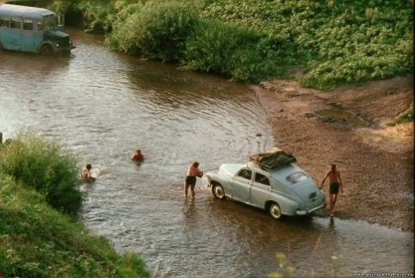
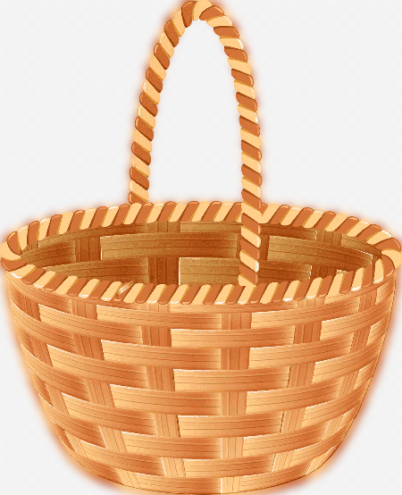

Slide 21
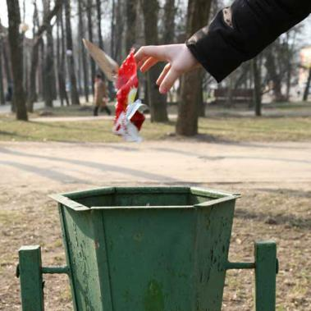
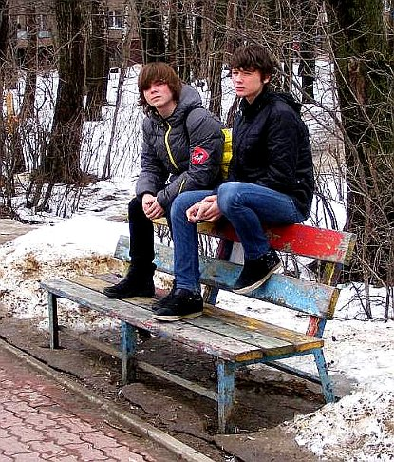
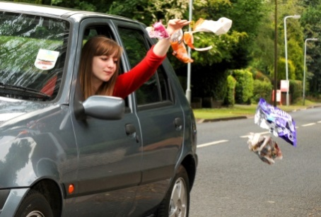

Slide 22
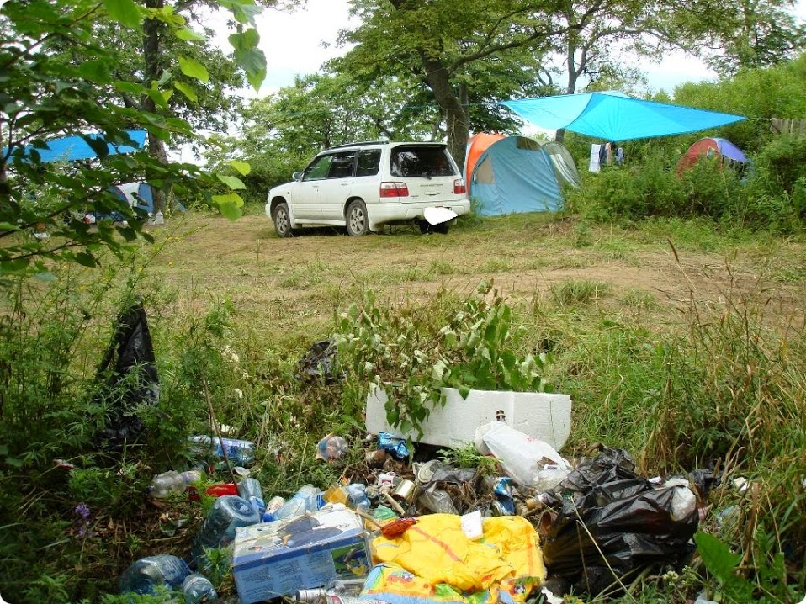
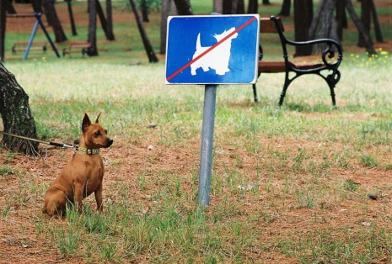
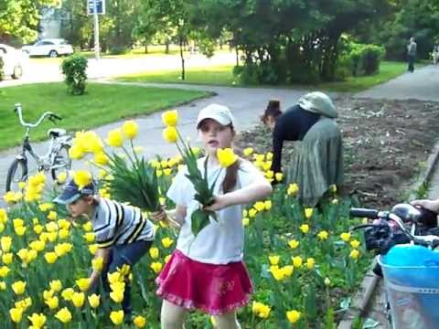

Slide 23
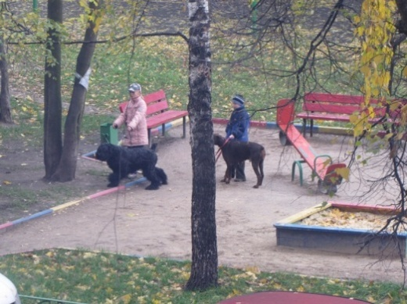
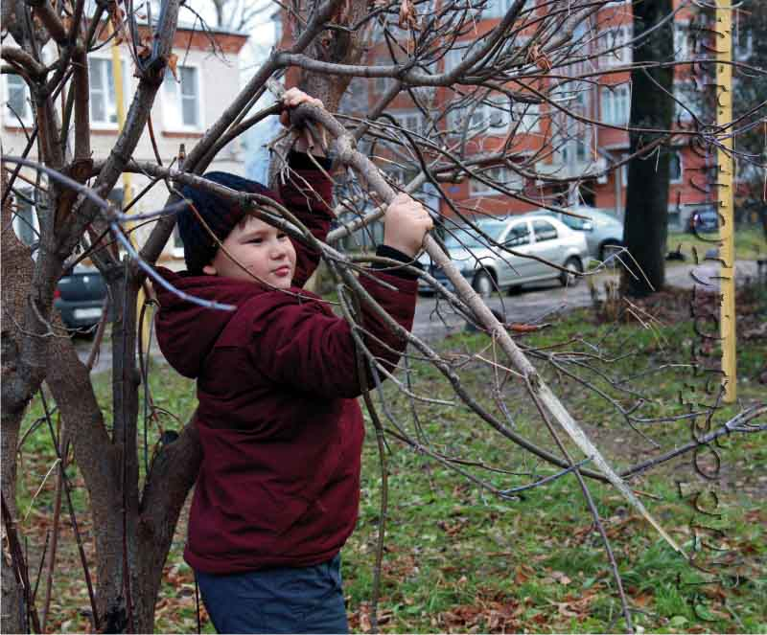
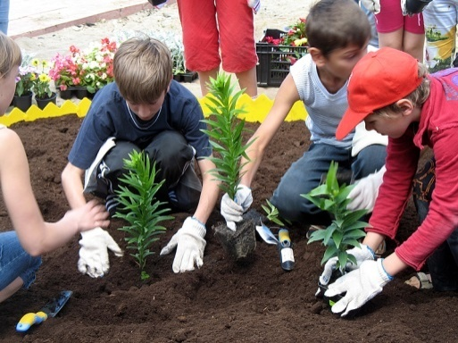

Slide 24
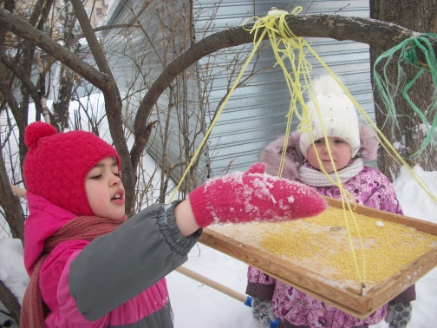
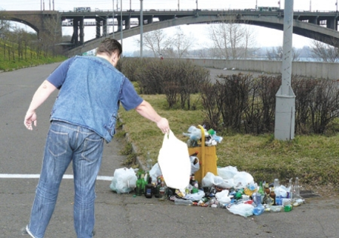
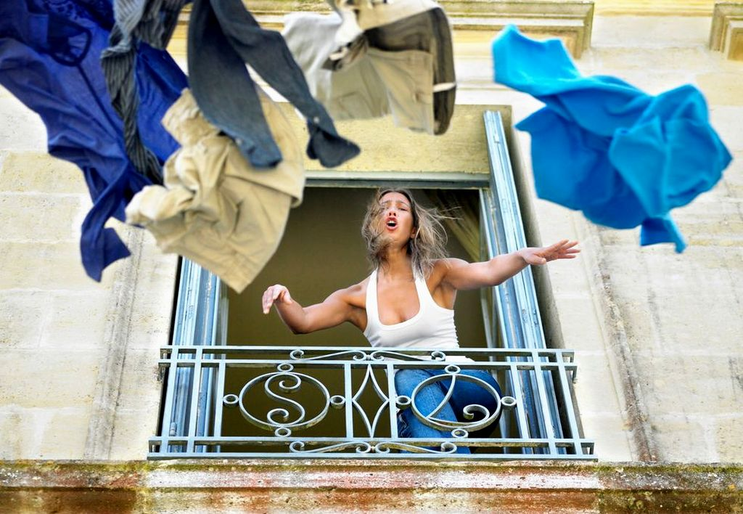

Slide 25
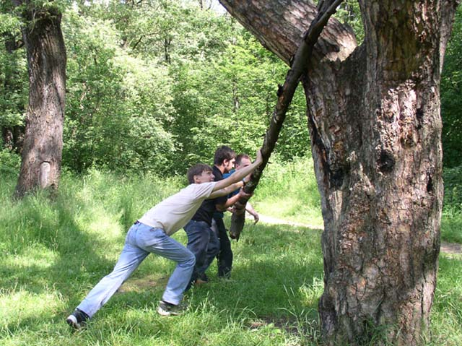
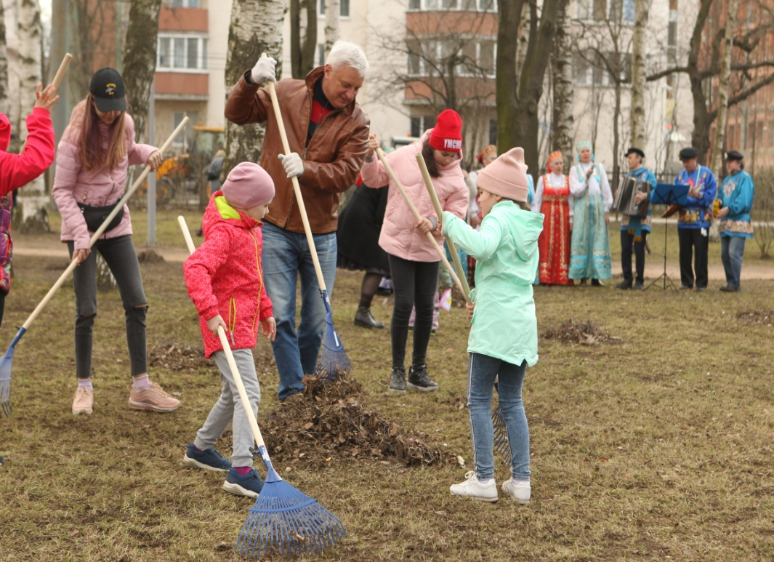
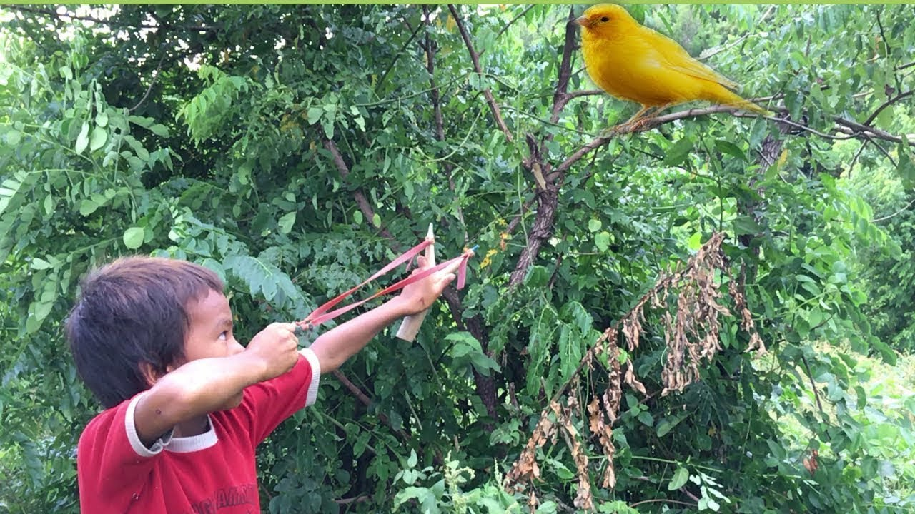

Slide 26
Дидактическая игра
«Что есть в нашем селе»

Slide 29
Спасибо за внимание!

